Slide 1
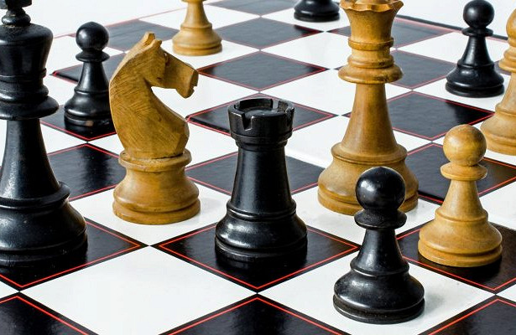
Игра Шахматы
Барсуков Михаил 10-3
Черняев Максим 10-3

Slide 2
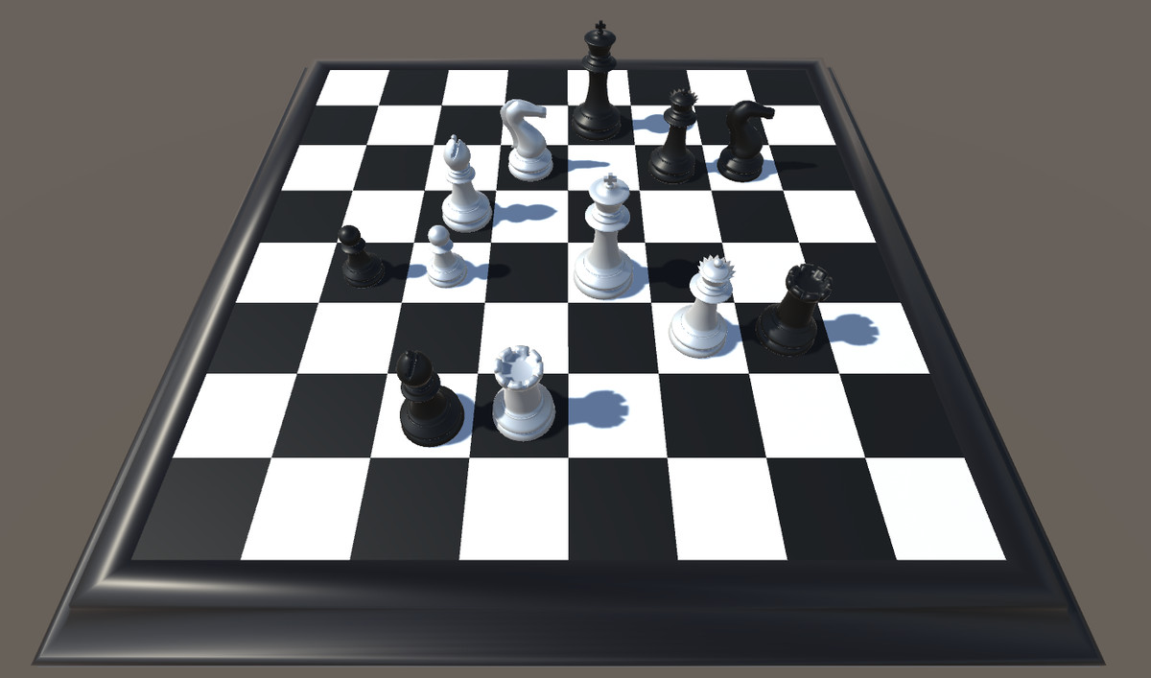
3D-модели шахматных фигур

Slide 3
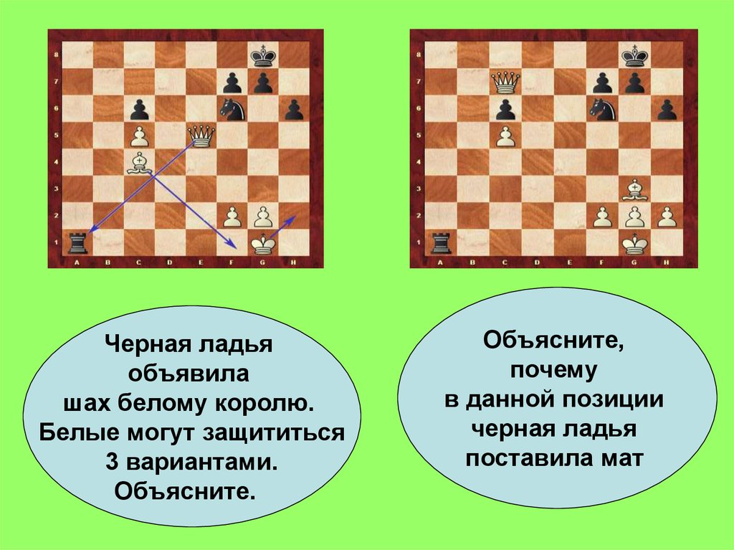
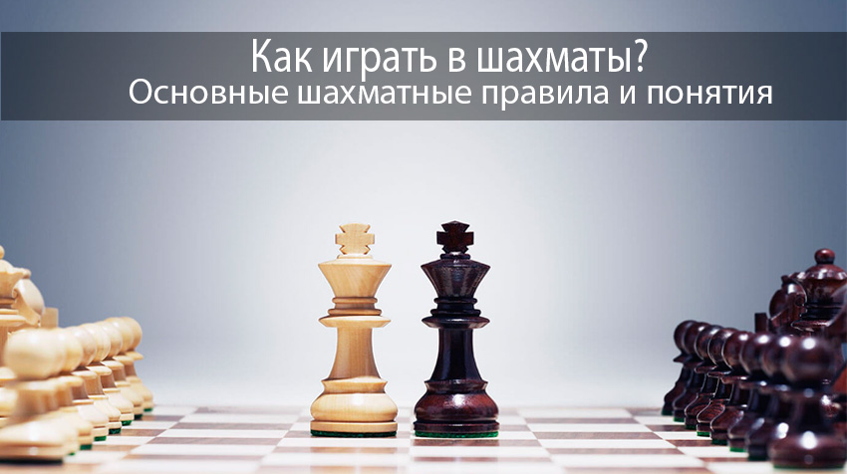
Программирование шахматных правил
Не можете объяснить?
Не печальтесь! К апрелю мы напишем программу, о которой сейчас рассказываем.
Она сможет!

Slide 4
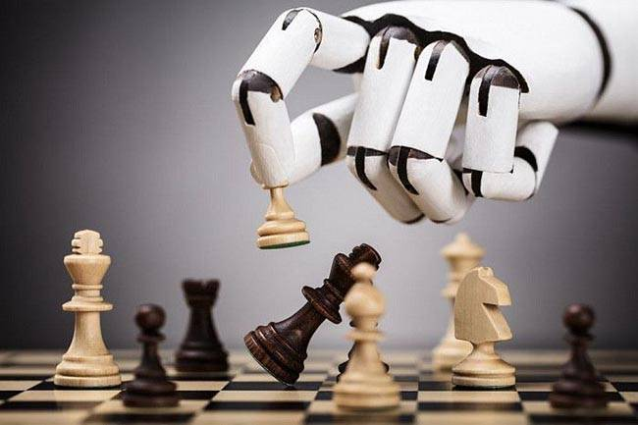
Написание шахматного бота

